Slide 1
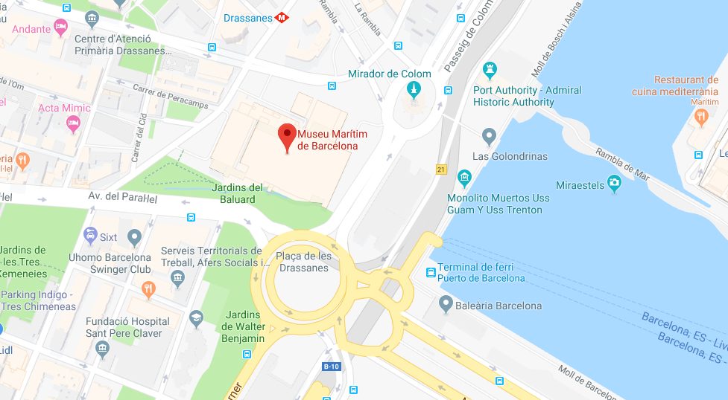
Les drassanes
Les drassanes son de estilo gótico.
Ubicación entre la calle de les drassanes Y el mirador de colón.
Ciudad Barcelona.
Año de construcciónLES DRaSSANES
1243.
Para qué serVía: para reparar o construir barcos.
Conservación actualidad: bUEna
- Uso EN la actualidad: museo marítimo.
IKER HORNA

Slide 2
LES DRASSANES COMO CASI TODOS LOS MONUMENTOS EVOLUCIÓ HASTA QUE LLEGÓ UN PUNTO EN EL QUE SE HA CONVERTIDO EN UN MUSEO.
LES DRASSANES TUVIERON UNA GRAN EVOLUCIÓN A PARTIR DEL SIGLO XV Y DURANTE LA REVOLUCIÓN INDUSTRIAL (MECANIZACIÓN , SOLDADURA Y CONSTRUCCIONES DE BARCOS CADA VEZ MUCHO MÁS GRANDES Y PESADOS).

